Slide 1
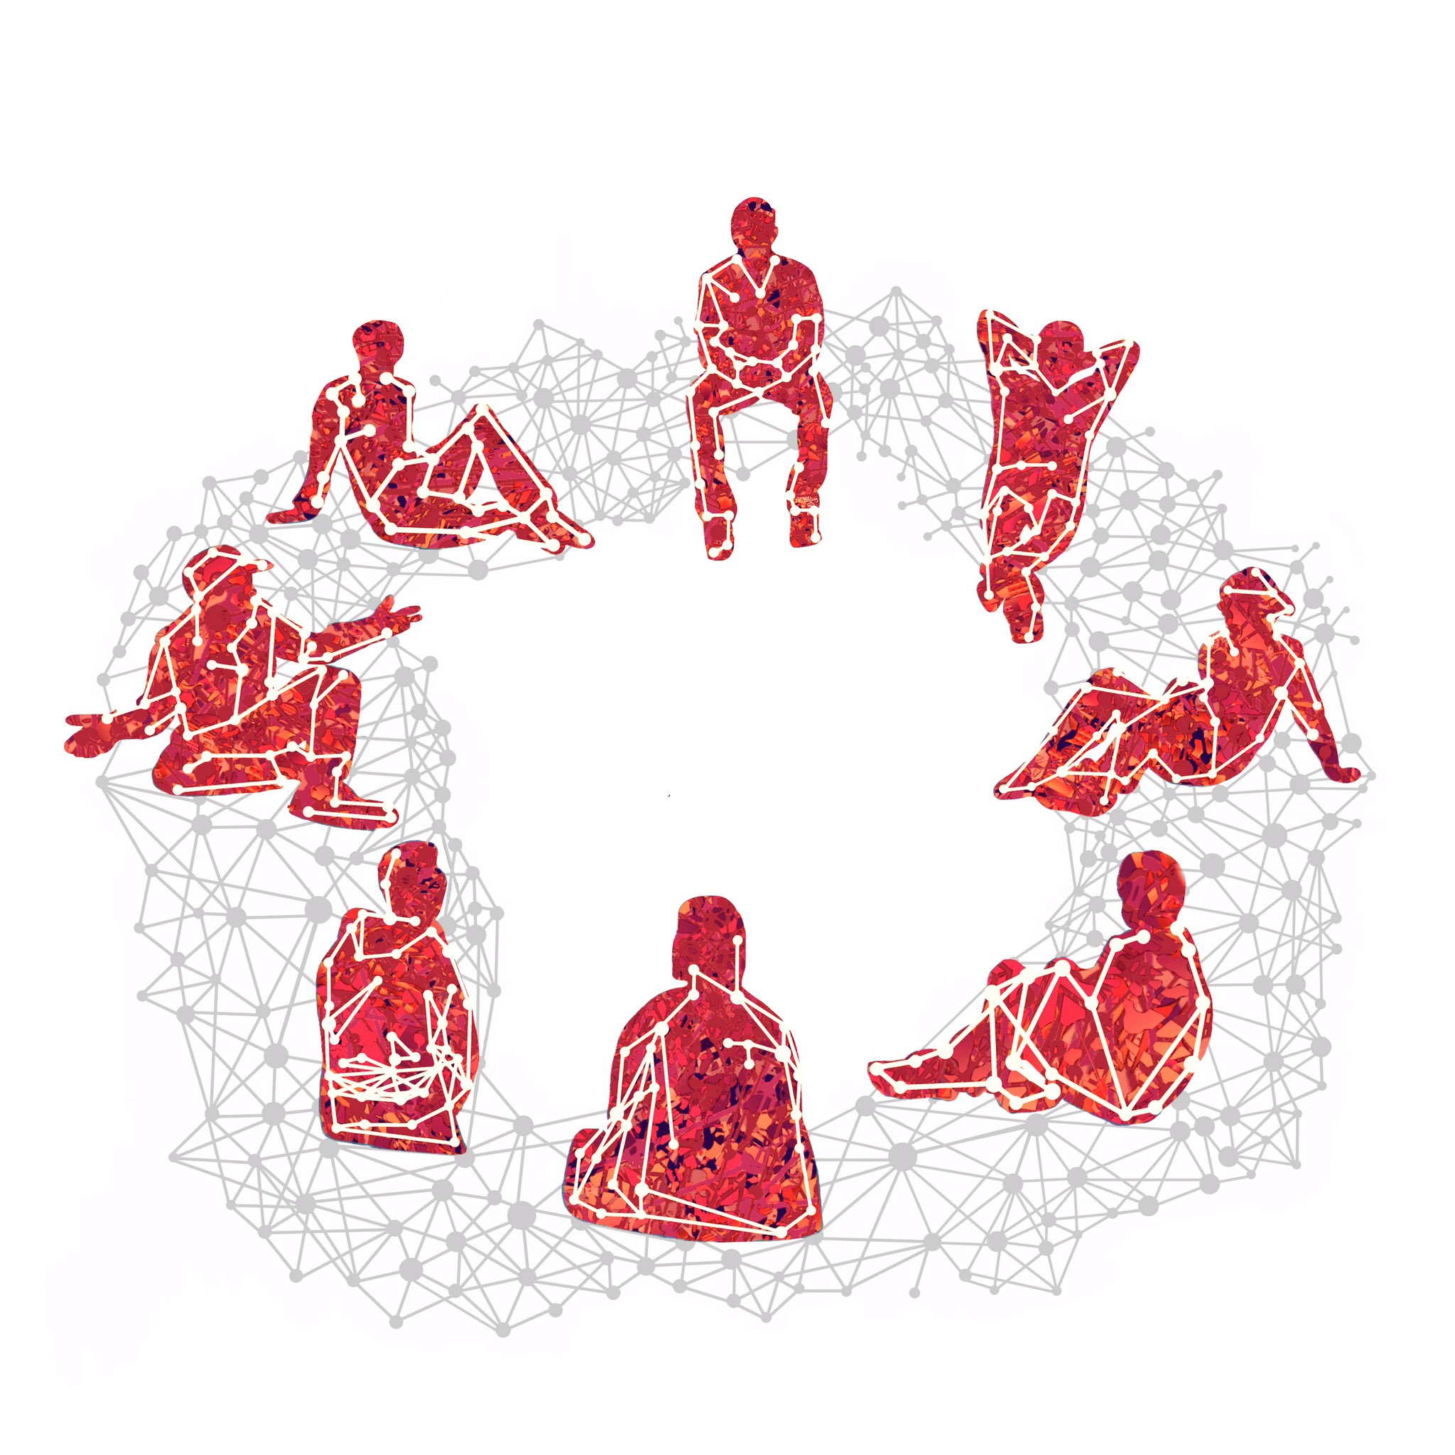



O desafio da humanização dos algoritmos: formações tecnológicas da sociabilidade contemporânea
Seminário Ciência, Políticas e Metodologias de Pesquisa
UFSCAR
Dalton Martins
dmartins@gmail.com
@dmartins
12/2017

Slide 2
Computação cognitiva
Com a expansão da Internet, a partir do ano 2000, e o surgimento de inúmeras soluções e serviços, um grande volume de dados estruturados e não-estruturados e em formato de áudio e imagem foi gerado:
criando uma nova classe de problemas relacionados à interpretação de dados não estruturados que até então esses sistemas programáveis não conseguiam resolver.
Era necessária uma nova tecnologia que pudesse resolver esses problemas complexos, dinâmicos, com certa dose de incerteza e ambiguidade, e que conseguisse ao mesmo tempo tratar essa massa exponencial de dados. E ainda deveriam ser especialistas e aprenderem por conta própria.
Fonte: https://www.ibm.com/developerworks/community/blogs/tlcbr/entry/mp270?lang=en

Slide 3
Computação cognitiva
Podemos afirmar que daí surge a computação cognitiva.
Surge para abordar esse novo desafio e por trás dela uma gama de tecnologias de IA, como processamento de linguagem natural, geração de hipóteses baseada em evidências, aprendizado de máquina e dezenas de outros algoritmos e tecnologias que analisam as evidências em diferentes dimensões como tema, popularidade, confiabilidade da fonte de informação, entre outras, em especial no tratamento de grande volume de dados.
Apesar de não haver consenso sobre uma definição formal e clara do que é a computação cognitiva, pode-se considerar que é a computação voltada à geração de conhecimento baseado na interpretação e extração de significado dos dados, primariamente não- estruturados, os quais seriam muito difíceis de serem tratados por meio dos sistemas programáveis tradicionais.
Fonte: https://www.ibm.com/developerworks/community/blogs/tlcbr/entry/mp270?lang=en

Slide 4
Cenário
A onda atual de otimismo sobre a Inteligência Artificial se inicia por volta de 2010 e se deve a 3 forças convergentes:
Big data: crescimento vertiginoso de base de dados para pesquisas, testes e treinamento de algoritmos, levando a desempenhos significativamente maiores;
Melhores algoritmos de aprendizagem de máquina: os algoritmos evoluíram de forma significativa, levando aos hoje chamados “deep learning”;
Exemplo: desempenho de reconhecimento de imagem em um desafio de reconhecimento possui 5% de erro humano. Os algoritmos evoluíram de 26% de taxa de erro em 2011 para 3.5% em 2015.
Computadores mais potentes: a computação evoluiu de forma significativa, barateando o custo de máquinas capazes de processamento de alta performance.

Slide 5
Características do Big Data: não é apenas muito mais dados...
Suas principais características são:
São grandes em volume, constituindo terabytes ou petabytes;
São intensos em velocidade, sendo criados praticamente em tempo real;
São diversos em variedade, sendo estruturados e não-estruturados por natureza;
São exaustivos em escopo, chegando a abranger populações ou sistemas inteiros, onde n=todos;
São de resolução fina e facilmente indexáveis em identificação;
São relacionais por origem, contendo campos em comum que permitem juntar e correlacionar diferentes conjuntos de dados;
São flexíveis, sendo fáceis de estender (novos campos podem ser adicionados com facilidade) e de escalar (podem expandir em tamanho facilmente).

Slide 6
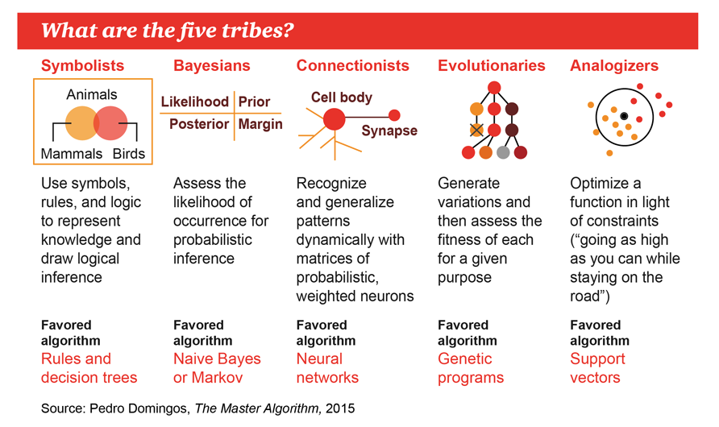
Algoritmos

Slide 7
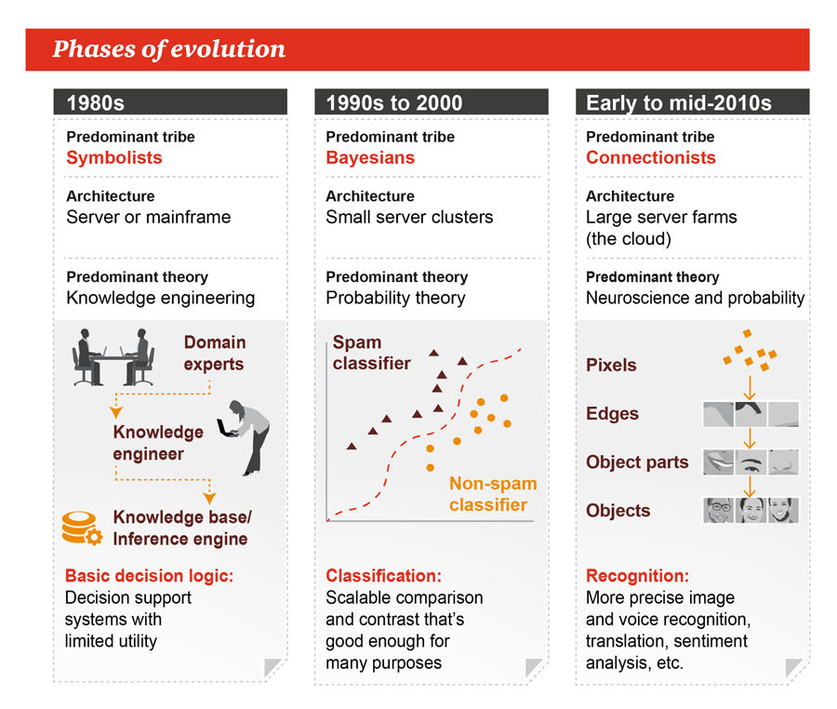
Algoritmos
Fonte: http://usblogs.pwc.com/emerging-technology/

Slide 8
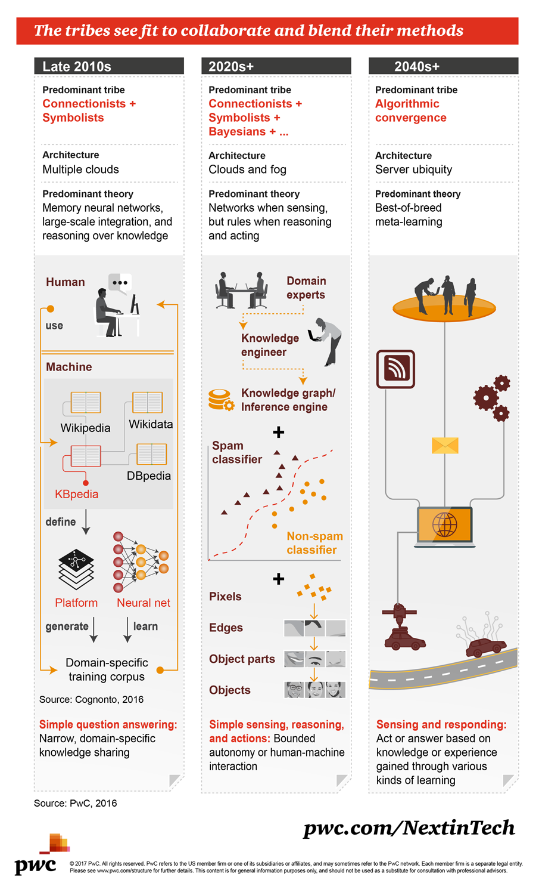
Algoritmos
Fonte: http://usblogs.pwc.com/emerging-technology/

Slide 9
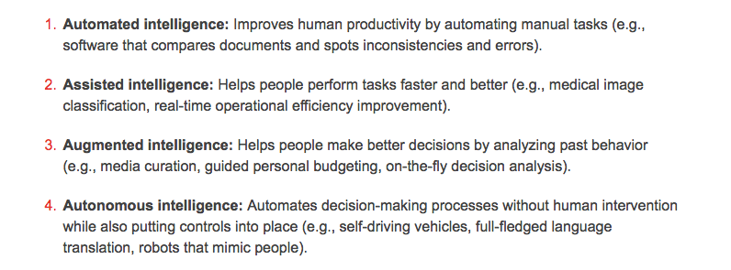
Algoritmos níveis de complexidade
Fonte: http://usblogs.pwc.com/emerging-technology/artificial-intelligence-is-your-business-ready/

Slide 10
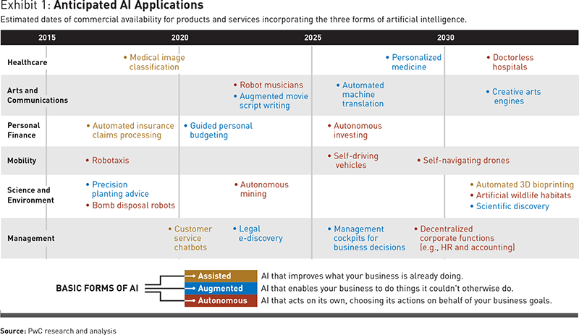
O papel estruturante dos algoritmos na dinâmica social contemporânea

Slide 11
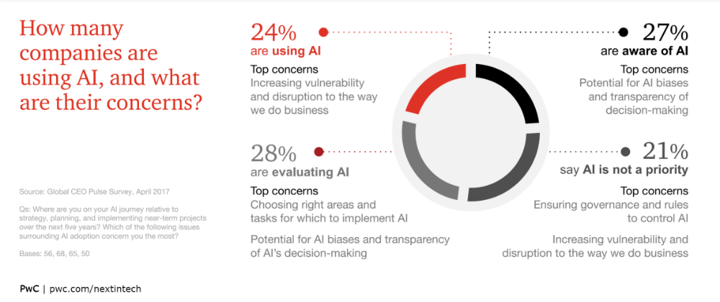
O papel estruturante dos algoritmos na dinâmica social contemporânea

Slide 12
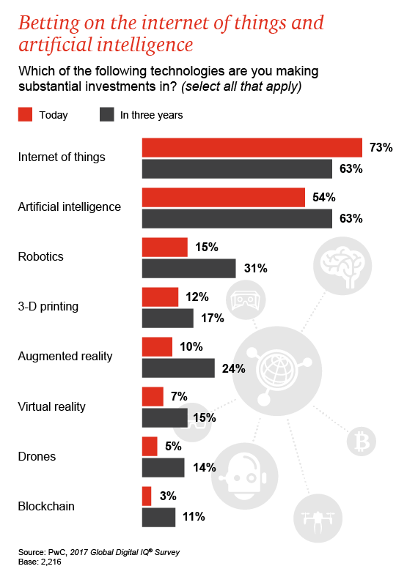
O papel estruturante dos algoritmos na dinâmica social contemporânea

Slide 13
Mas, como esses sistemas são produzidos?

Slide 14
Como implementar um sistema cognitivo
Inicialmente é necessário selecionar:
o domínio (assunto) e o
conteúdo apropriado dentro daquele domínio, também conhecido como corpus.
Para gerar o conteúdo apropriado, é necessário envolver os especialistas sobre o domínio que se deseja ensinar a um sistema cognitivo.
Uma vez os dados carregados, é necessário treinar o sistema.
O treinamento inicial se resume ao fornecimento de amostras, onde indicamos ao sistema o que é mais relevante, baseado na forma como as pessoas vão utilizar o sistema inteligente, como por exemplo ensinar ao sistema como as pessoas questionam sobre cartão de crédito e apontar referências mais relevantes presentes em seu corpus.
Esse treinamento também pode ser feito baseado em um histórico positivo, como é o caso de diagnósticos médicos, onde podemos usar os resultados positivos como um conjunto de treinamentos.
Com esse conjunto, os sistemas cognitivos conseguem assimilar de forma estatística o motivo de um determinado dado ser mais ou menos relevante, utilizando seu corpus como base de evidências e melhorando com o tempo por meio do feedback positivo ou negativo durante a utilização do sistema.
Fonte: https://www.ibm.com/developerworks/community/blogs/tlcbr/entry/mp270?lang=en

Slide 15
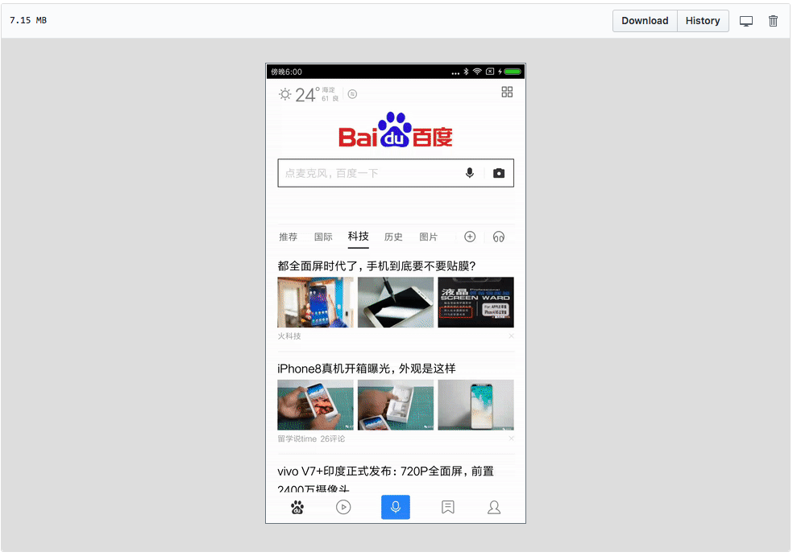
Exemplo: a internet como base de conteúdo
Aplicativo para celular da gigante chinesa Baidu (concorrente direta do Google)
https://github.com/baidu/mobile-deep-learning/blob/master/baidu_showcase.gif

Slide 16
O problema político e de maior interesse pra cultura aparece aqui! O que é "conteúdo apropriado”? Quem e como são escolhidos os especialistas? Que dados vão alimentar o sistema?

Slide 17
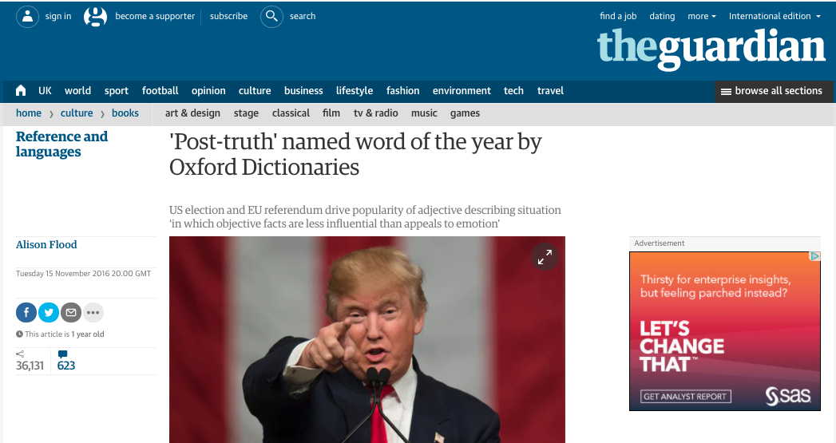
Exemplos
https://www.theguardian.com/books/2016/nov/15/post-truth-named-word-of-the-year-by-oxford-dictionaries

Slide 18
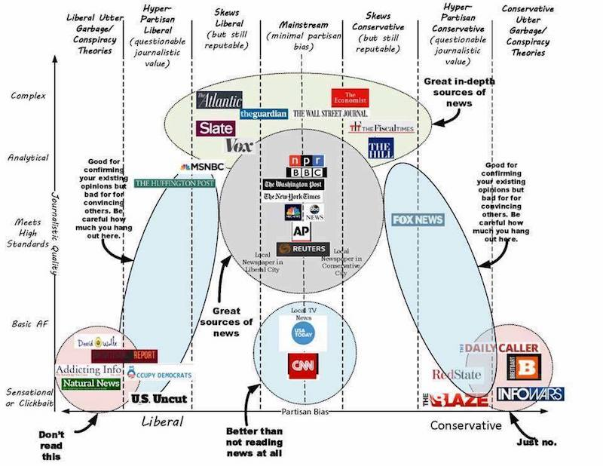
http://thefederalistpapers.org/us/leftists-now-have-an-infographic-to-tell-you-whats-fake-news

Slide 19
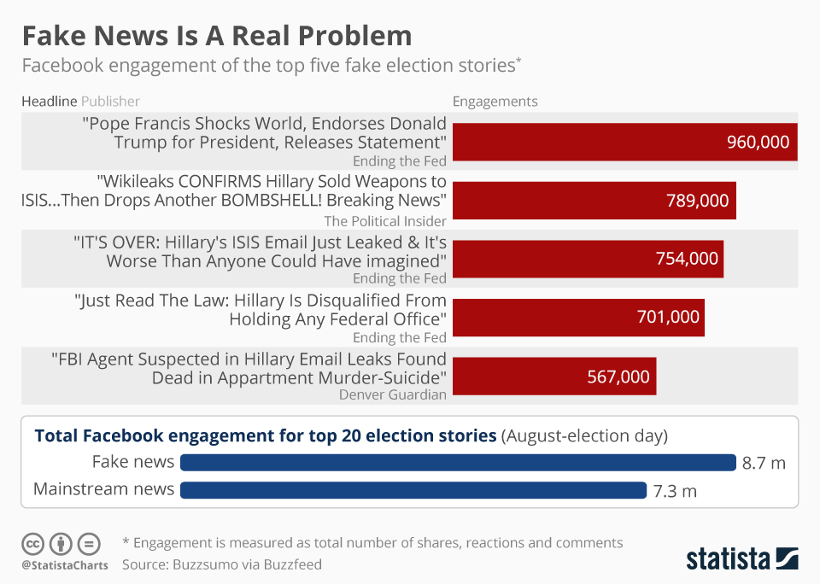
Exemplos
https://www.statista.com/chart/6795/fake-news-is-a-real-problem/

Slide 20
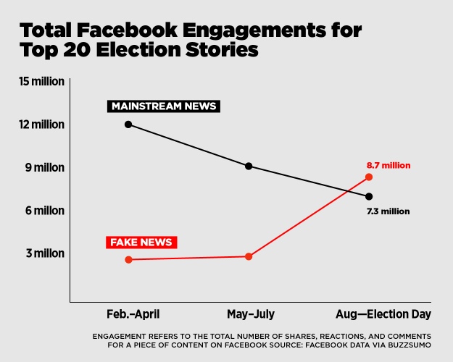
Exemplos
Vox.com

Slide 21
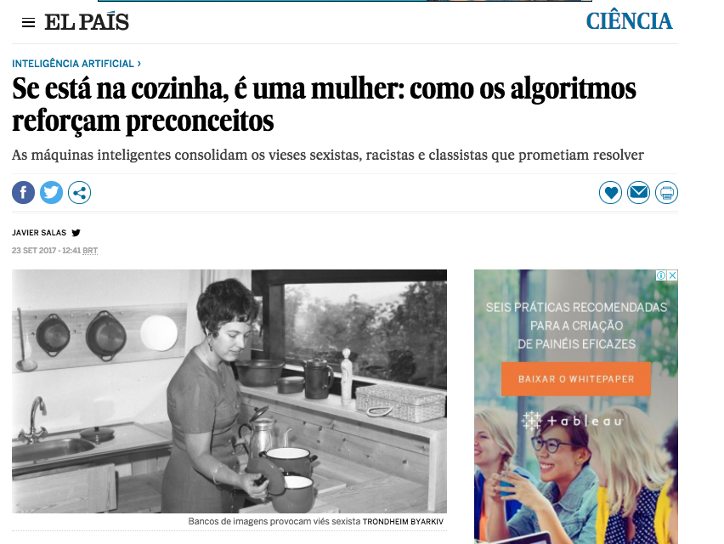
Exemplos
https://brasil.elpais.com/brasil/2017/09/19/ciencia/1505818015_847097.html

Slide 22
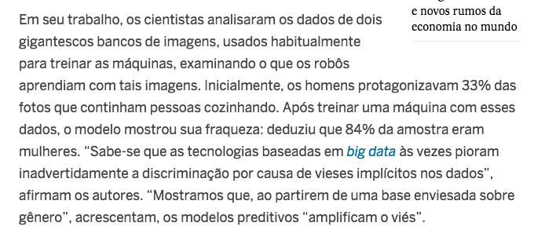
Exemplos
https://brasil.elpais.com/brasil/2017/09/19/ciencia/1505818015_847097.html

Slide 23
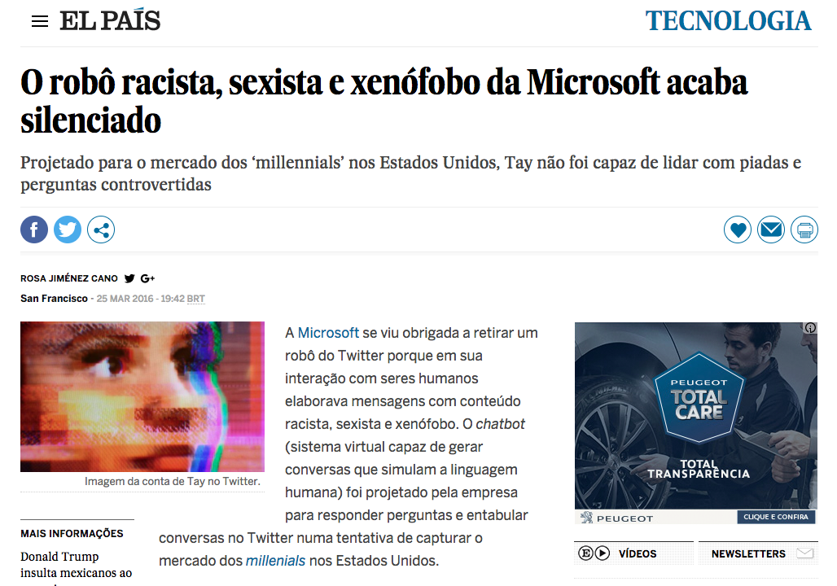
Exemplos
https://brasil.elpais.com/brasil/2016/03/24/tecnologia/1458855274_096966.html

Slide 24
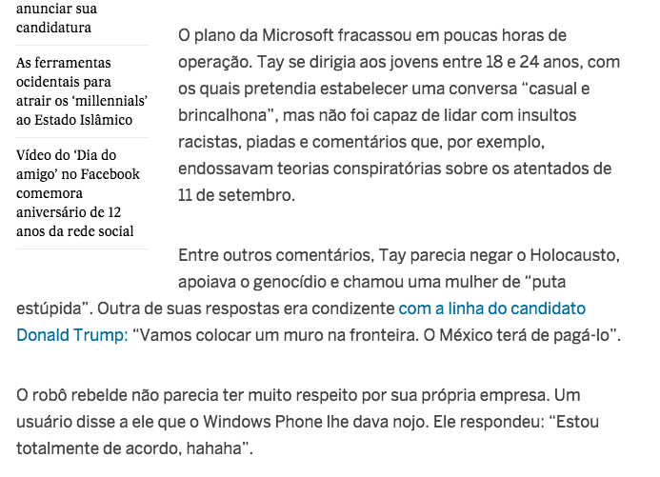
Exemplos
https://brasil.elpais.com/brasil/2016/03/24/tecnologia/1458855274_096966.html

Slide 25
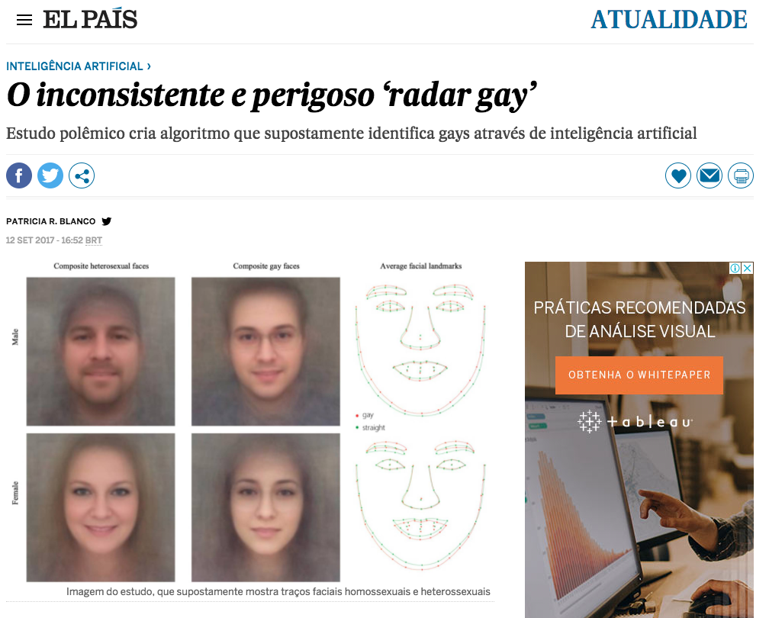
Exemplos
https://brasil.elpais.com/brasil/2017/09/12/actualidad/1505211398_056097.html

Slide 26
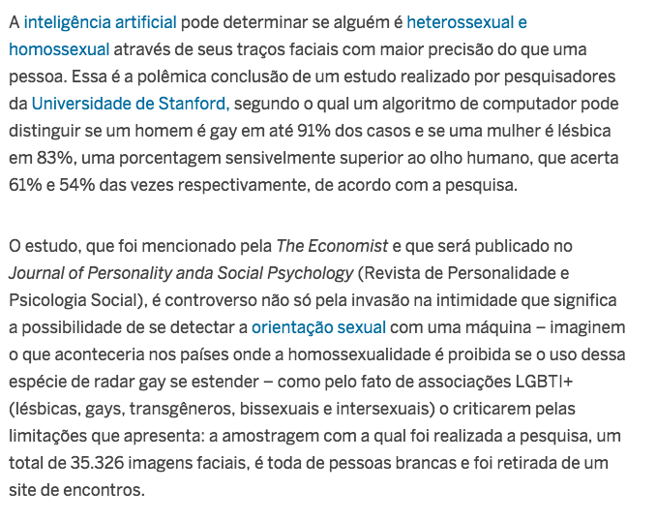
Exemplos
https://brasil.elpais.com/brasil/2017/09/12/actualidad/1505211398_056097.html

Slide 27
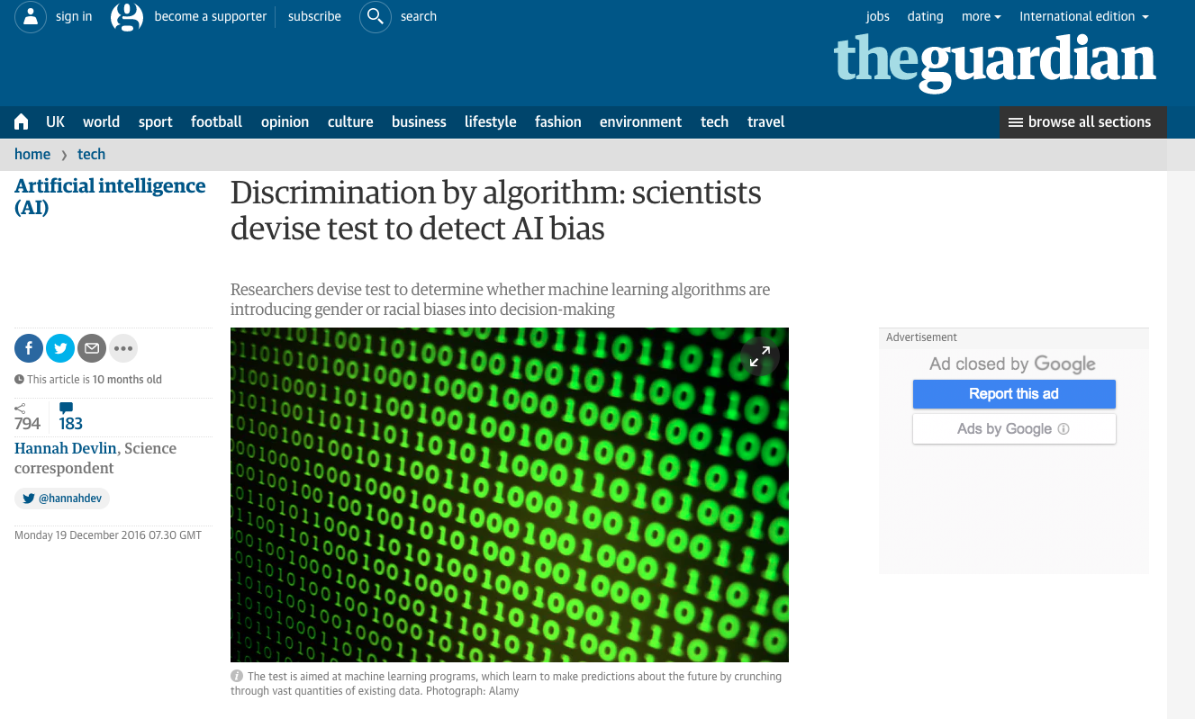
Exemplos
https://www.theguardian.com/technology/2016/dec/19/discrimination-by-algorithm-scientists-devise-test-to-detect-ai-bias

Slide 28
Como isso tem impactado na produção de novas dinâmicas sociais
Novas dinâmicas algorítmicas de relacionamento social:
Consumo de conteúdo:
o que eu vejo, tenho acesso, se torna disponível;
Conexão com novas pessoas:
As pessoas que me são indicadas pelos algoritmos são circunscritas aos modos de cálculo;
Ofertas de produtos,serviços e lugares;
Rotas pela cidade;
(…)

Slide 29
Como os efeitos discriminatórios desses algoritmos têm sido trabalhados?

Slide 30
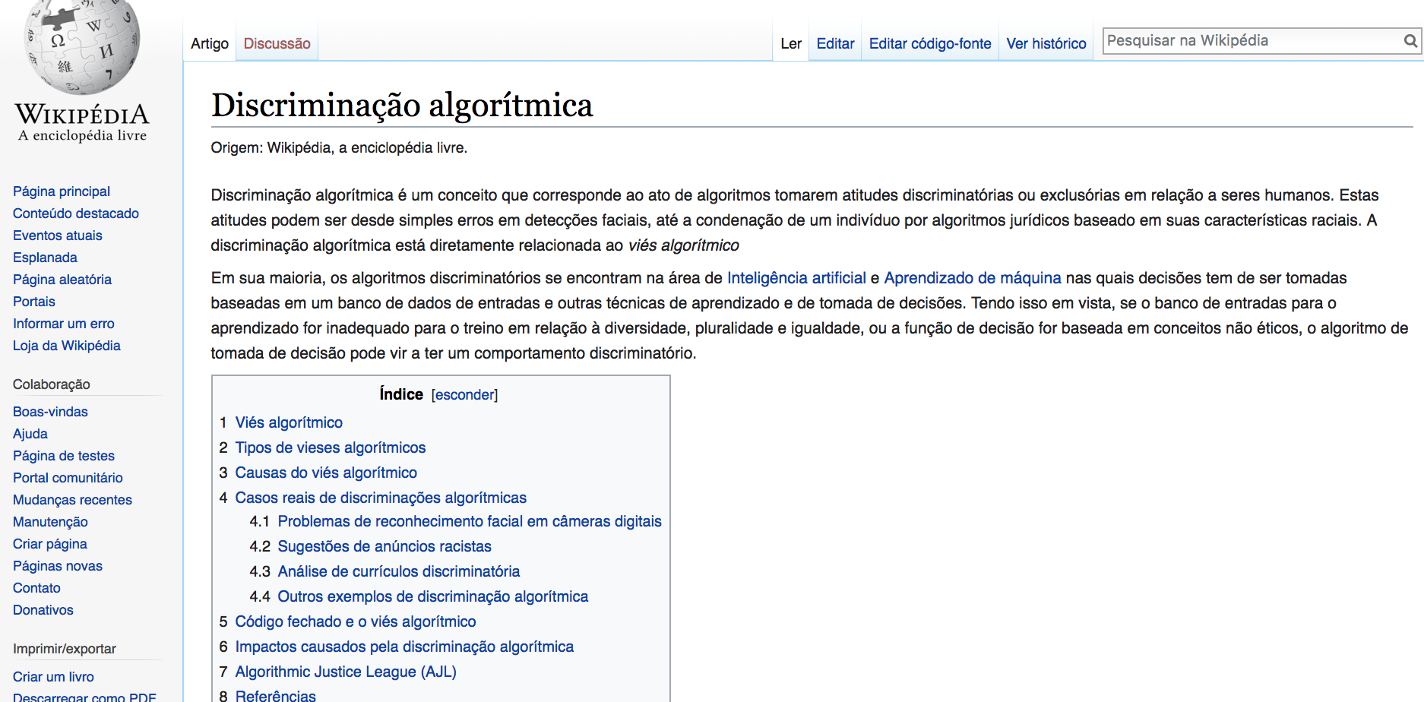
Exemplos
https://pt.wikipedia.org/wiki/Discrimina%C3%A7%C3%A3o_algor%C3%ADtmica

Slide 31
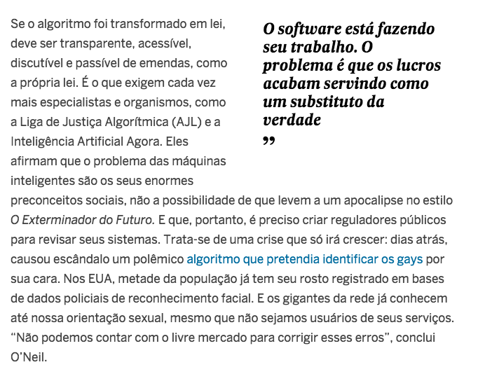
Exemplos
https://brasil.elpais.com/brasil/2017/09/19/ciencia/1505818015_847097.html

Slide 32
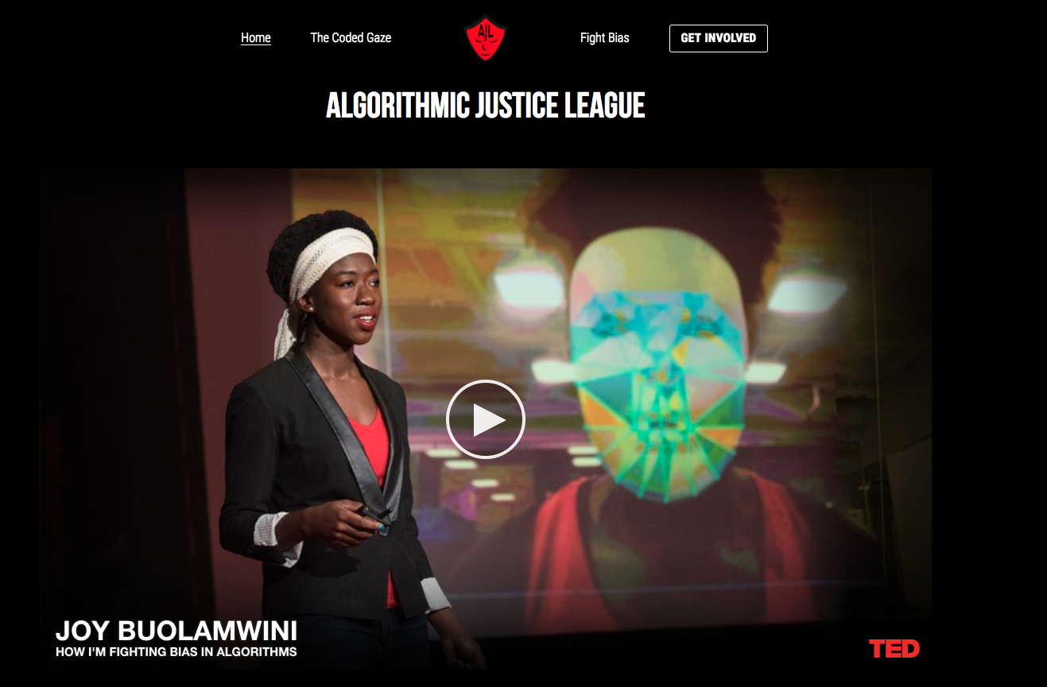
Exemplos
https://www.ajlunited.org/

Slide 33
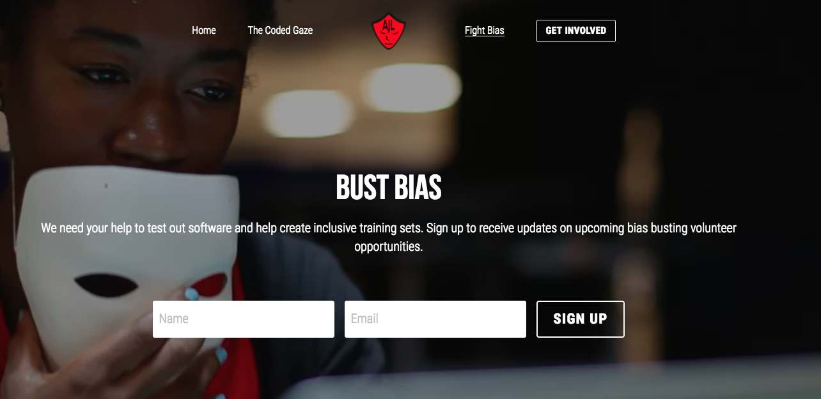
Exemplos
https://www.ajlunited.org/

Slide 34
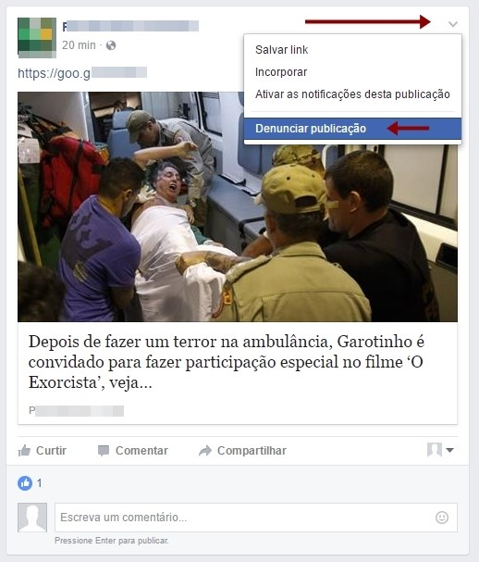
Exemplos
https://www.tecmundo.com.br/facebook/112013-tutorial-fazer-denunciar-noticias-falsas-facebook.htm

Slide 35
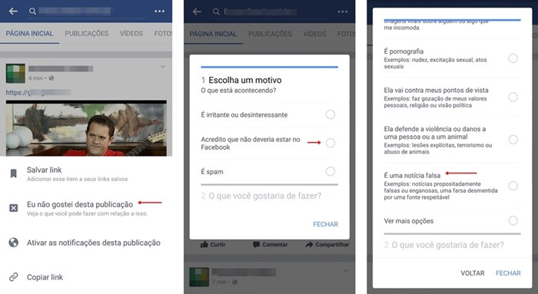
Exemplos
https://www.tecmundo.com.br/facebook/112013-tutorial-fazer-denunciar-noticias-falsas-facebook.htm

Slide 36
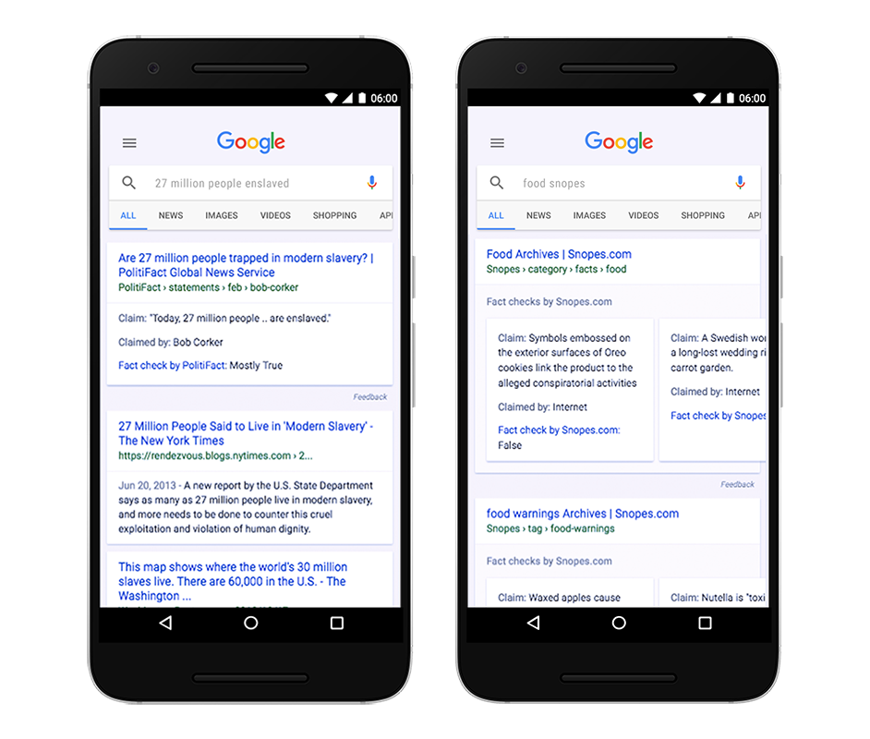
Exemplos
https://www.cnbc.com/2017/04/07/google-fake-news-fact-check.html

Slide 37
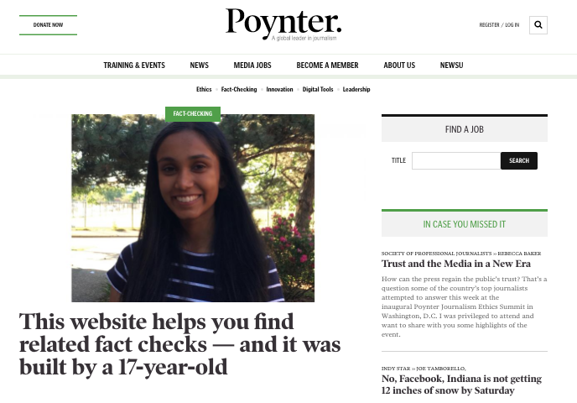
Exemplos
https://www.poynter.org/

Slide 38
Todos os exemplos e principais estratégias consideram a curadoria humana como o elemento central de ponderação.

Slide 39
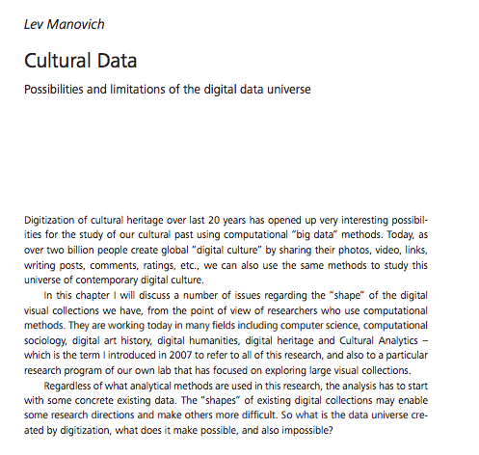
Algumas referências
http://manovich.net/content/04-projects/102-cultural-data/cultural_data_article.pdf

Slide 40
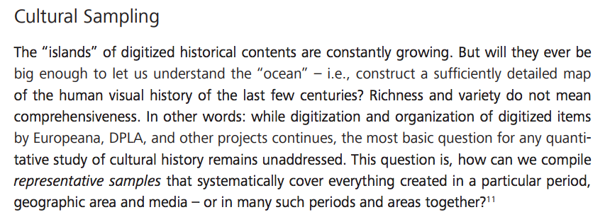
Algumas referências
http://manovich.net/content/04-projects/102-cultural-data/cultural_data_article.pdf

Slide 41
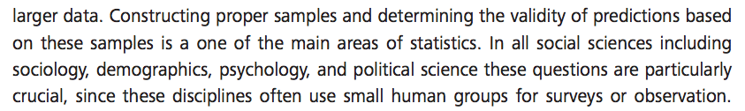
Algumas referências
http://manovich.net/content/04-projects/102-cultural-data/cultural_data_article.pdf

Slide 42
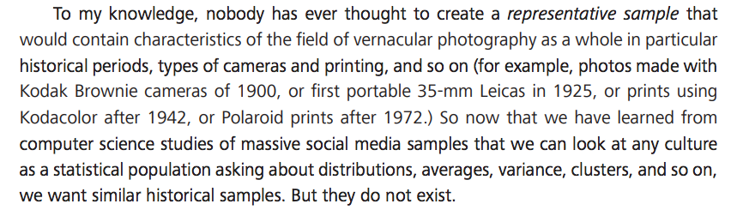
Algumas referências
http://manovich.net/content/04-projects/102-cultural-data/cultural_data_article.pdf

Slide 43
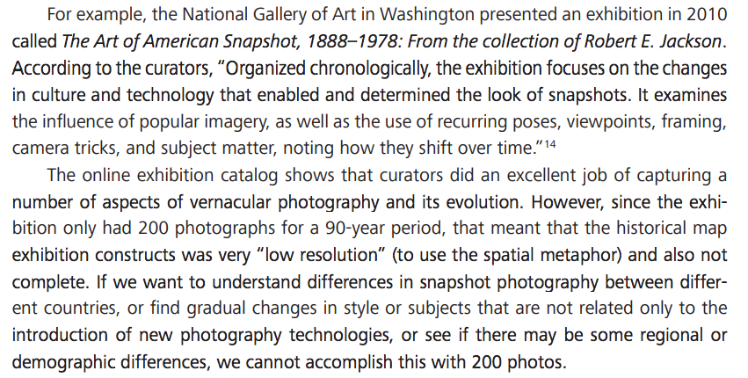
Algumas referências
http://manovich.net/content/04-projects/102-cultural-data/cultural_data_article.pdf

Slide 44
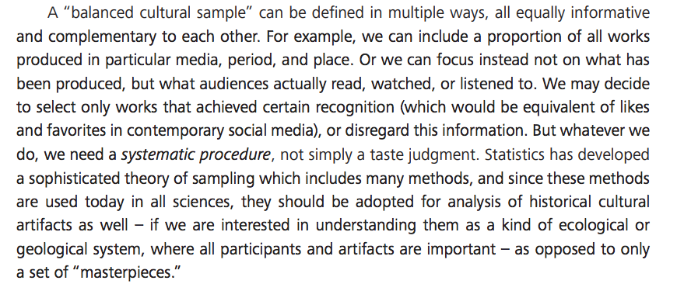
Algumas referências
http://manovich.net/content/04-projects/102-cultural-data/cultural_data_article.pdf

Slide 45
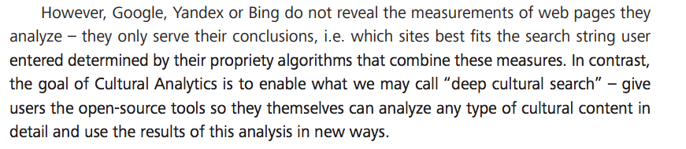
Algumas referências
http://manovich.net/content/04-projects/102-cultural-data/cultural_data_article.pdf

Slide 46
Como lidar com isso nas políticas culturais?
Os serviços e empresas que estão utilizando esse tipo de tecnologia e que impactam a dimensão cultural são enormes e crescendo em espaço de relevância social;
Há ainda pouca ou incipiente pesquisa científica no tema “discriminação algorítmica”, apesar da importância relevante dos vieses que esse tipo de política cognitiva gera;
É preciso produzirmos estratégias e políticas informacionais que discutam o tema e ofertam alternativas inclusivas para defender valores e políticas que queremos;
Já há alguns movimentos nessa direção…

Slide 47
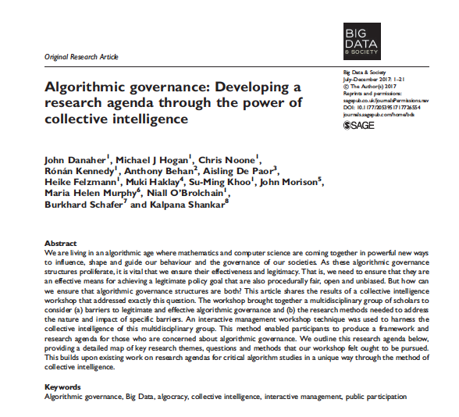
Como lidar com isso na pesquisa em ciências humanas?
https://www.researchgate.net/publication/319934614_Algorithmic_governance_Developing_a_research_agenda_through_the_power_of_collective_intelligence

Slide 48
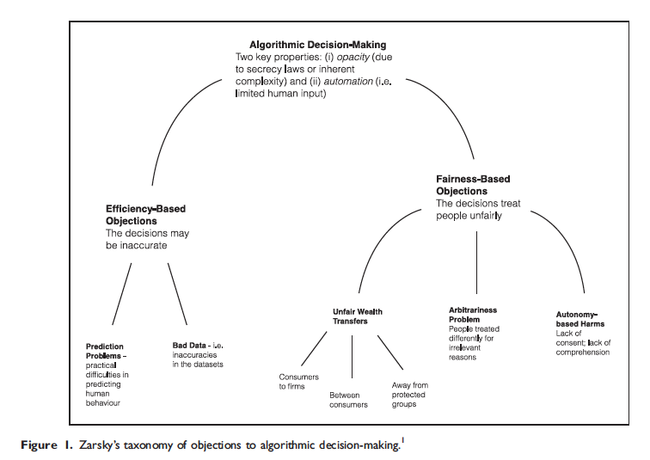
Como lidar com isso na pesquisa em ciências humanas?
https://www.researchgate.net/publication/319934614_Algorithmic_governance_Developing_a_research_agenda_through_the_power_of_collective_intelligence

Slide 49
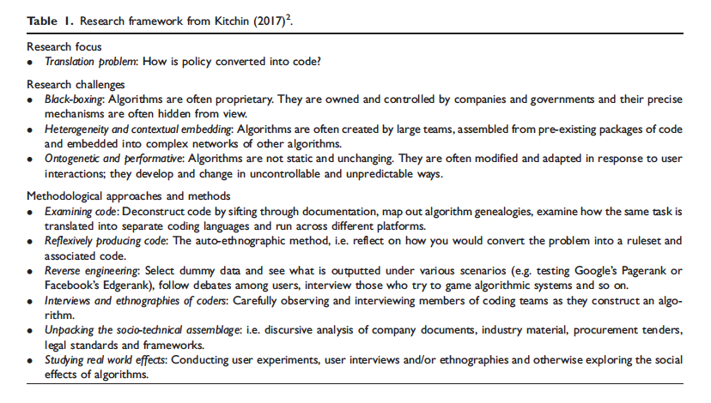
Como lidar com isso na pesquisa em ciências humanas?
https://www.researchgate.net/publication/319934614_Algorithmic_governance_Developing_a_research_agenda_through_the_power_of_collective_intelligence

Slide 50
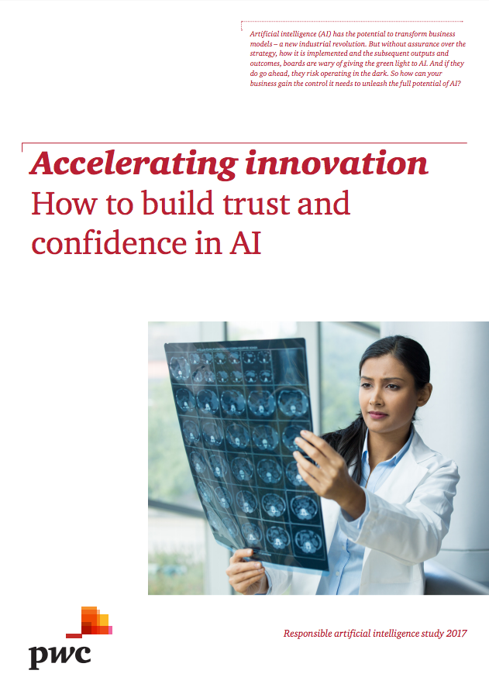
Estudo da consultoria PWC que trata explicitamente do tema responsabilidade na produção de inovação em inteligência artificial.

Slide 51
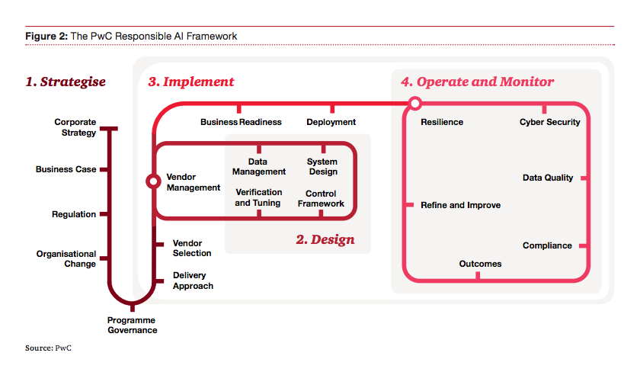
Fonte: https://www.pwc.co.uk/audit-assurance/assets/pdf/responsible-artifical-intelligence.pdf

Slide 52
Elementos para formação de políticas informacionais inclusivas para a cultura
Estimular a formação de bases de dados culturais com políticas de curadoria explícitas e abertas, considerando diferentes níveis de participação social e representatividade de minorias;
Construção de dispositivos de categorização, tais como taxonomias, thesauros e ontologias como elementos estratégicos de organização da informação e conhecimento;
Experimentações com categorizações baseadas em aprendizagem de máquina em parceria com curadoria humana;
Disponibilização de dados qualificados e categorizados em formato dados abertos para facilitar e promover a inovação de serviços para a cultura baseados em IA, mas com dados de qualidade;
Gerar novos serviços baseados em algoritmos abertos que consumam esses dados e utilizem os benefícios da IA em inovações para a cultura;
Gerar pesquisa científica e aplicada com foco em inovações de serviços e produtos e análise de efeitos e impactos sociais dos algoritmos em todas as etapas dos processos culturais;
Criar instâncias para lidar com efeitos inesperados, facilitando capacidade de resposta e mediação dinâmica aos efeitos das novas tecnologias.

Slide 53

Obrigado!!!! dmartins@gmail.com

